Slide 1
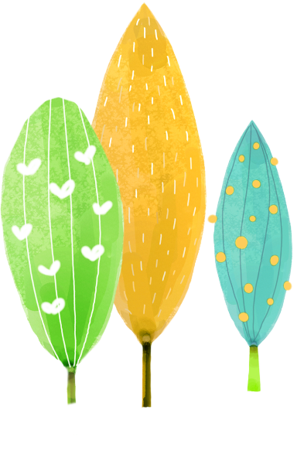
Bài 14: Em học vẽ

Slide 2
Thứ năm ngày 21 tháng 10 năm 2021
Luyện từ và câu
Từ ngữ chỉ sự vật. Dấu chấm, dấu chấm hỏi

Slide 3
I. YÊU CẦU CẦN ĐẠT:
*Kiến thức, kĩ năng:
- Tìm được từ ngữ chỉ sự vật( từ chỉ đồ dùng học tập).
- Đặt được nêu công dụng của đồ dùng học tập.
- Đặt đúng dấu chấm hoặc dấu chấm hỏi ở cuối câu.
*Phát triển năng lực và phẩm chất:
- Phát triển vốn từ chỉ sự vật.
- Rèn kĩ năng đặt câu nêu công dụng.
II. ĐỒ DÙNG DẠY HỌC:
- GV: Máy tính, tivi để chiếu hình ảnh của bài học.
- HS: Vở BTTV.
III. CÁC HOẠT ĐỘNG DẠY HỌC:

Slide 4
Khởi động

Slide 5
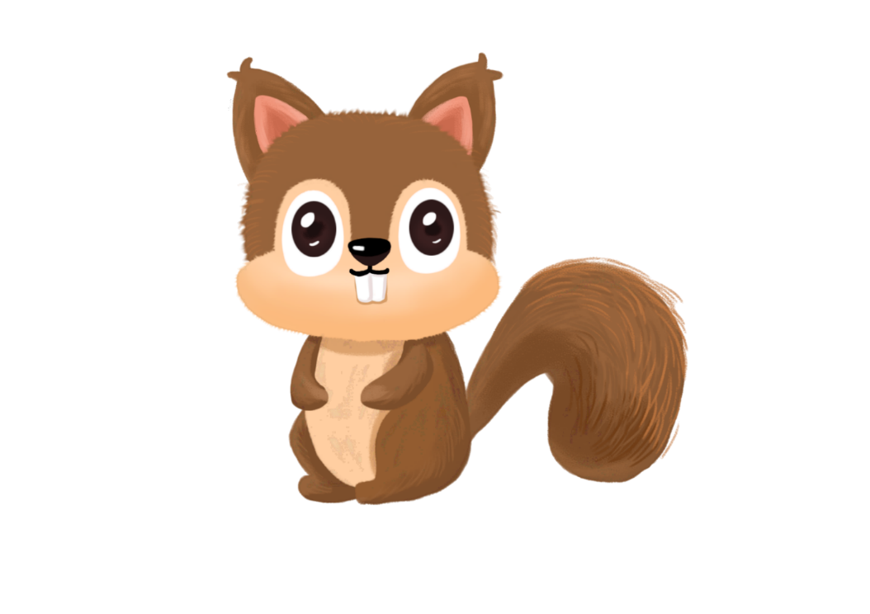
Luyện tập

Slide 6
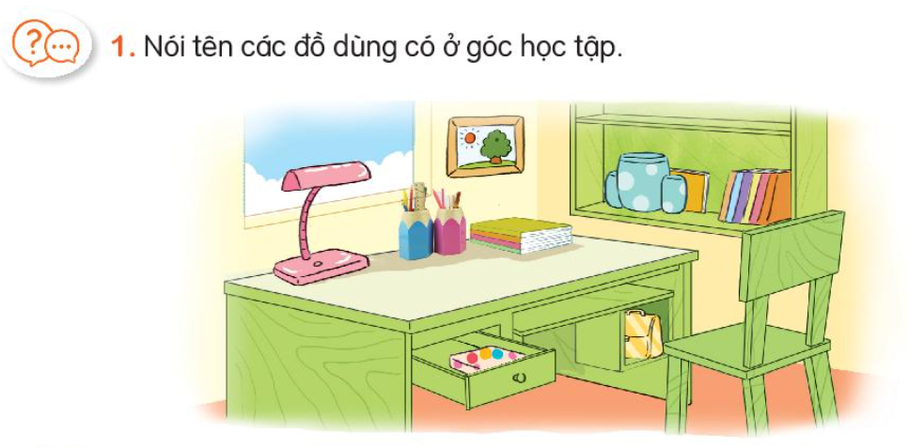
Cái giá sách
Cái cốc
sách
Cái đèn bàn
bút
Chiếc cặp sách
Cái bàn
Cái ghế

Slide 7
đèn học
Đèn học dùng để chiếu sáng.

Slide 8
?
?
.
.
.

Slide 9
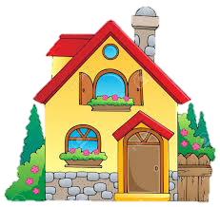
Hẹn gặp lại các bạn ở bài sau nhé
Notes:
Bài giảng thiết kế bởi: Hương Thảo - tranthao121006@gmail.com

